Slide 1

Comissão de Desenvolvimento Urbano
(CDU) da Câmara dos Deputados
Compartilhamento da infraestrutura de postes
17/06/2025

Slide 2

Abrint
Quem somos nós?

Slide 3

Quem é a Abrint?
Associação Brasileira de Provedores de Internet e Telecomunicações
Somos uma associação civil sem fins econômicos que atua na representação institucional dos provedores regionais de internet. Desde 2009, participamos ativamente do ambiente político e regulatório no Brasil, apresentando casos concretos, dados, estudos e sugestões que contribuem para a formulação de políticas públicas e setoriais em prol do desenvolvimento e do fortalecimento dos provedores de internet.
Missão
Visão
Valores
Representar e desenvolver os provedores de internet no Brasil.
Ser o agente transformador da internet Brasileira.
Trabalhamos unidos, de forma proativa e com confiança. Entregamos o que prometemos com transparência, objetividade e inovação.

Slide 4
Provedores Regionais
Conectividade ampla e significativa

Slide 5

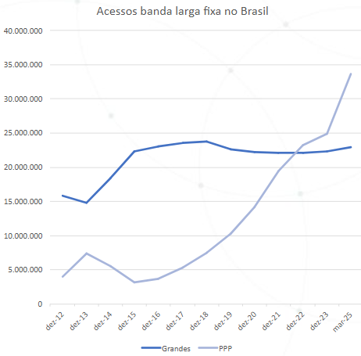
Provedores regionais:
Expansão das redes e inclusão digital no Brasil
Nossas associadas são, em sua maioria, pequenas e médias empresas de capital nacional que, com recursos próprios e empreendedorismo, levam conectividade em fibra óptica para o interior do Brasil e zonas rurais, locais em que, muitas vezes, as grandes operadoras sequer tem interesse de atuar.
O Brasil conta com um modelo único no mundo, com altíssima competitividade na banda larga, grande presença de pequenas empresas e forte interiorização de redes ópticas:
Atualmente, os Provedores Regionais somam cerca de 22.000 empresas, alcançando mais de 33,7 milhões de acessos de banda larga fixa em todo o território nacional e respondendo por 64,7% do total do Serviço de Comunicação Multimídia (SCM), a internet banda larga fixa.

Slide 6
Provedores regionais
Inclusão digital no Brasil
Acima de 1 milhão de habitantes
15 cidades
20% da população
12,7 milhões de acessos
27% dos acessos
81% Grande Porte
500 mil a 1 milhão habitantes
26 cidades
9% da população
5,2 milhões de acessos
33% dos acessos
61% Grande Porte
100 mil a 500 mil habitantes
278 cidades
28% da população
15,6 milhões de acessos
33% dos acessos
53% Pequeno Porte
30 mil a 100 mil habitantes
815 cidades
20% da população
8 milhões de acessos
17% dos acessos
82% Pequeno Porte
Até 30 mil habitantes
4436 cidades
23% da população
6,1 milhões de acessos
13% dos acessos
95% Pequeno Porte

Slide 7
Mercado de Banda Larga Fixa
Descentralizado e competitivo
Universo de mais de
22 mil
empresas

Slide 8
Impactos da inação
Impasse regulatório agrava problemas

Slide 9
Impactos do impasse regulatório
Indefinição amplia incertezas e problemas históricos
A realidade do compartilhamento de postes no Brasil segue se deteriorando:
Na ausência de atuação efetiva dos órgãos reguladores, novos agentes políticos têm se envolvido com o tema, como Procons, Ministério Público, Assembleias Municipais e Prefeituras. Contudo, sem a devida expertise técnica, esses atores muitas vezes pregam soluções inexequíveis (como o enterramento completo das redes) ou pressionam as empresas por meio de multas ou pressão da mídia.
As distribuidoras de energia elétrica têm acelerado movimentos individuais e descoordenados de mapeamento e regularização de redes aéreas. Ações ocorrem com viés de regularização contratual e ampliação de receitas, sem supervisão de autoridades públicas ou diálogo efetivo com o setor de telecomunicações.
Não há padronização de regras, preços ou prazos. Sem direcionamento das Agências, amplia o clima de “cada um por si”, aumentando o desgaste entre os setores e reforçando um ambiente que só beneficia aos aventureiros e clandestinos. Precisamos de preços definidos, regras claras e procedimentos uniformes!

Slide 10
E agora?
Proposta aprovada ainda traz preocupações

Slide 11
Pontos de preocupação das PPP
3 pontos principais
Preço
Regularização
Figura do Posteiro
Preço do ponto de fixação é uma das maiores barreiras para regularização total de pequenos provedores;
É necessário definir preço máximo para o período de transição (até Regulamento de Metodologia);
É necessário definir preço regulado também para a Exploradora de Infraestrutura.
É preciso encontrar um rito consensual e equilibrado entre os dois setores;
Experiências anteriores geram preocupação com capacidade das distribuidoras para identificar e remover redes de telecom.
Instância técnica e neutra, dedicada exclusivamente à organização da ocupação dos postes.
Entidade independente, dotada de capacidade técnica, legitimidade regulatória e foco operacional.
Mediar a relação entre distribuidoras e prestadoras de telecomunicações.

Slide 12


